Slide 1
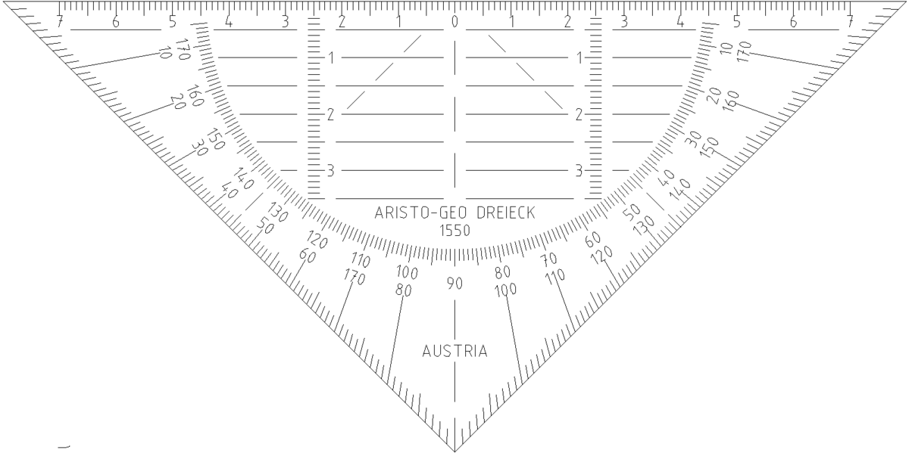
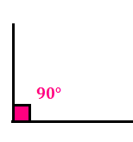
SIMETRALA KOTA
|
VEČ KOT 90° IN MANJ KOT 180°
90°
123°
Pravi kot
TOPI KOT
68°
VEČ KOT 0° IN MANJ KOT 90°
OSTRI KOT

Slide 2
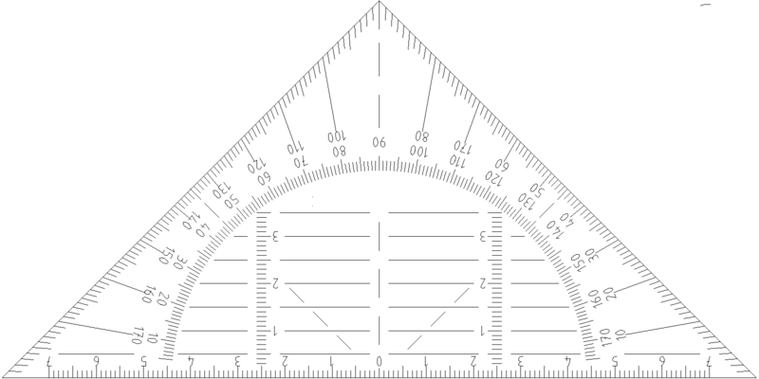
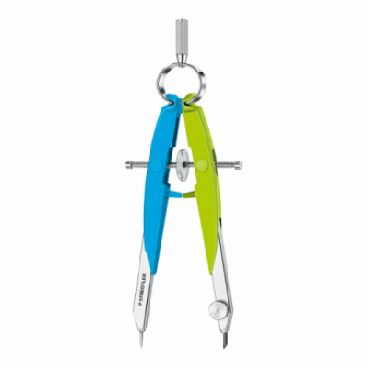
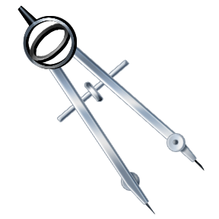
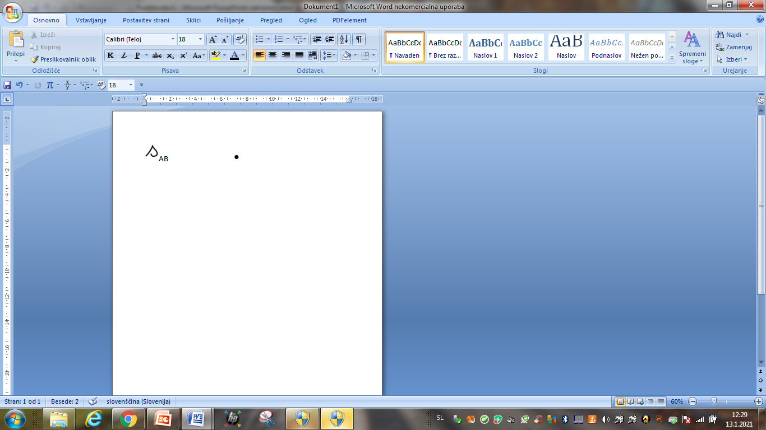
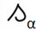
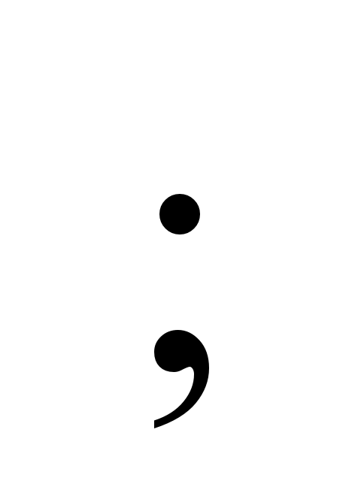
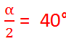
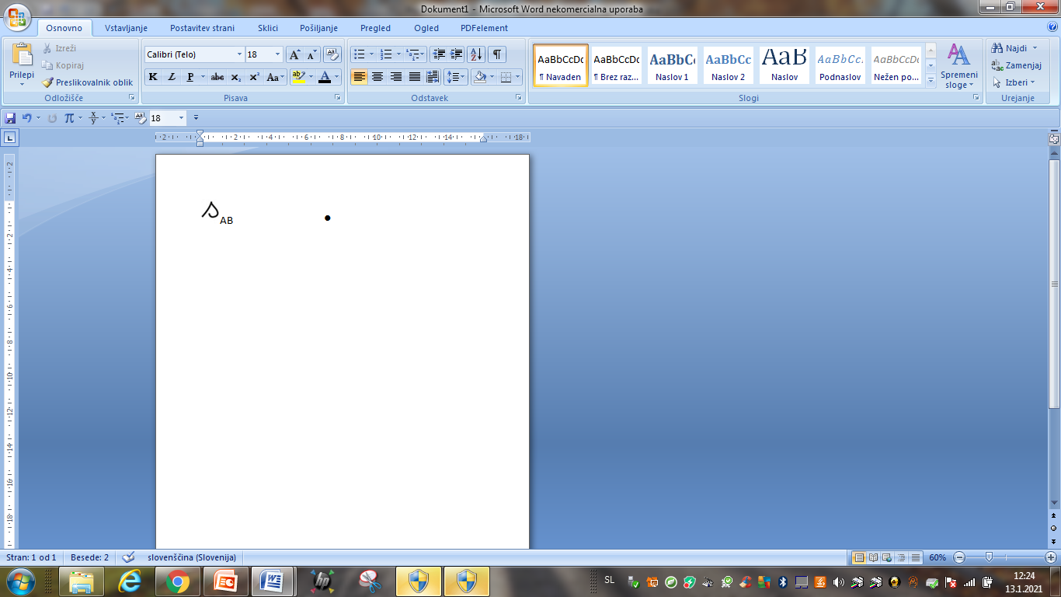
Simetrala kota je premica, ki gre skozi vrh kota in kot razpolovlja.
Točke, ki ležijo na simetrali kota so OD KRAKOV kota ENAKO oddaljene.
1.
Nariši kot α, ki meri 80° in mu nariši simetralo.
α

Slide 3
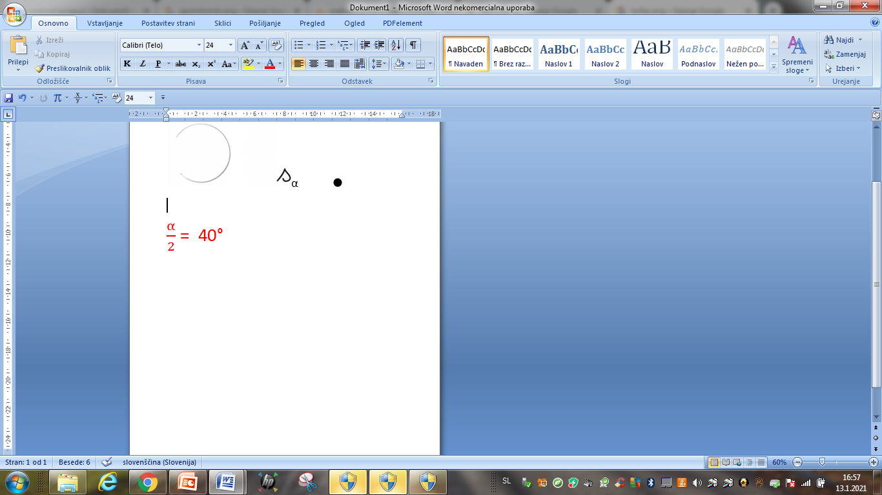
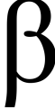
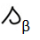
Poišči točko, ki je od obeh krakov kota oddaljena 3 cm.
2.
k
β = 140°
T
h
0°

